Slide 1
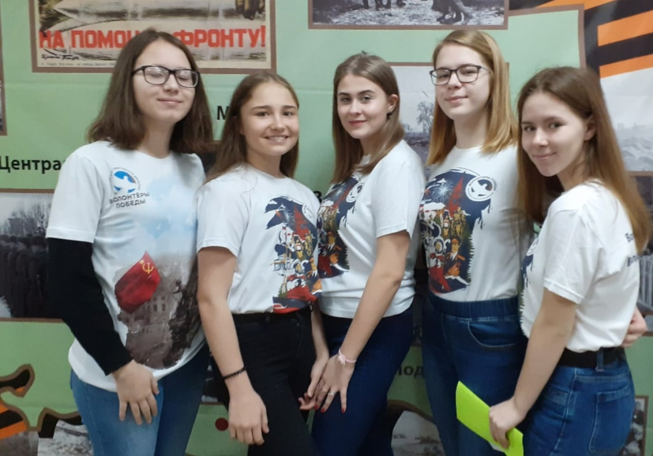

Slide 2
Хочешь творить добро – стань ВОЛОНТЕРОМ!

Slide 3
В
О
Л
О
Н
Т
Ё
Р
От французского
volontaire
доброволец, желающий помочь
Понятие
Человек, добровольно, а не по принуждению взявший на себя какую- либо работу
Что объединяет всех волонтеров?
бескорыстие
и работа по своей воле

Slide 4
Бесплатно – не значит даром!
Не нужны суперспособности,
чтобы стать героем.
Только инициатива.
Каждый волонтёр- ГЕРОЙ!

Slide 5
Какие возможности открывает волонтёрская деятельность?
Найти единомышленников
Заниматься любимым делом
Познакомиться с интересный людьми,
расширить круг общения
Проводить свободное время с пользой
Применить свои навыки там,
где они необходимы
Желание помогать и быть нужным
Проявить себя в различных видах
деятельности

